Slide 1
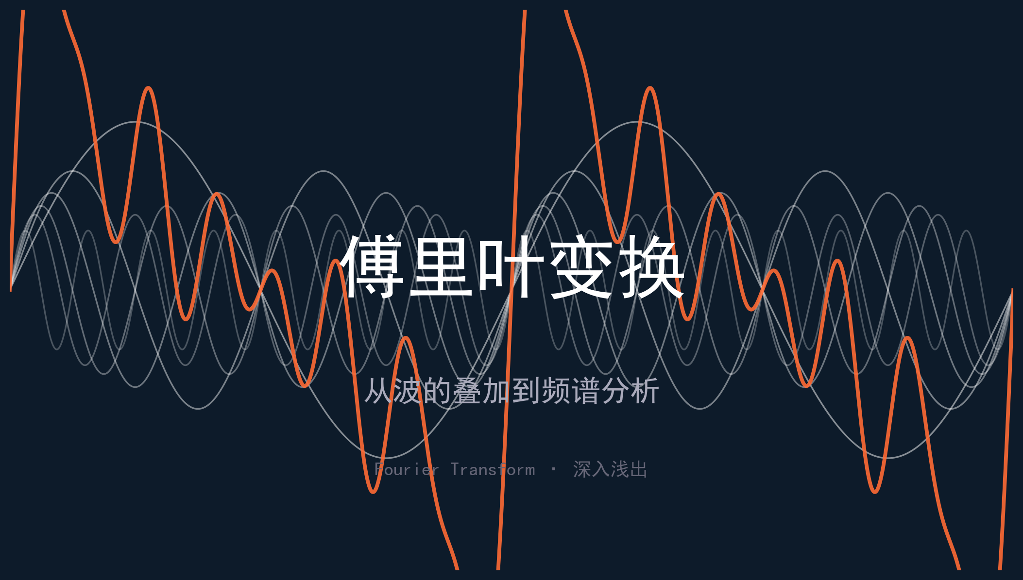

Slide 2
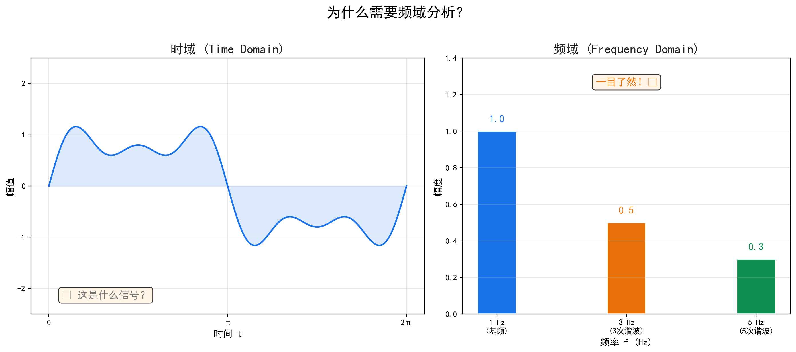
为什么需要频域分析？
01
时域 vs 频域
时域
信号随时间变化的波形
难以直接看出频率成分
频域
信号由哪些频率组成
揭示信号的内在结构
频域分析让许多在时域难以区分的信号变得一目了然
2 / 13

Slide 3
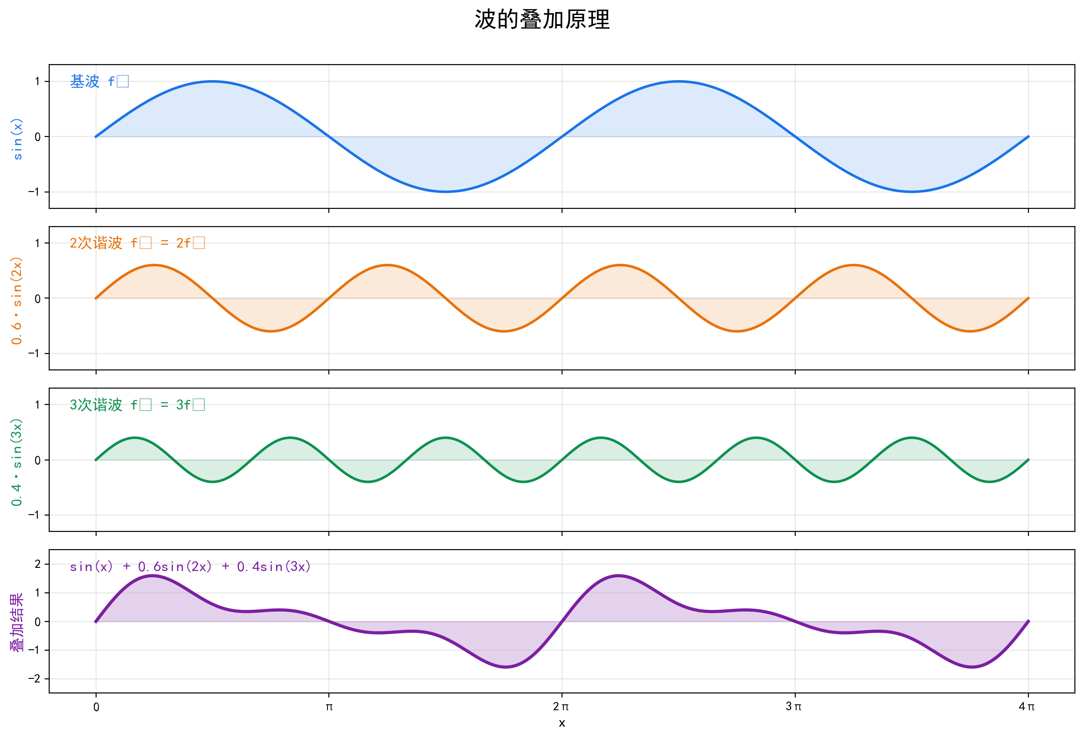
波的叠加：一切从这里开始
最简单的正弦波叠加起来，就能形成复杂的波形——这是傅里叶分析最核心的直觉
3 / 13

Slide 4
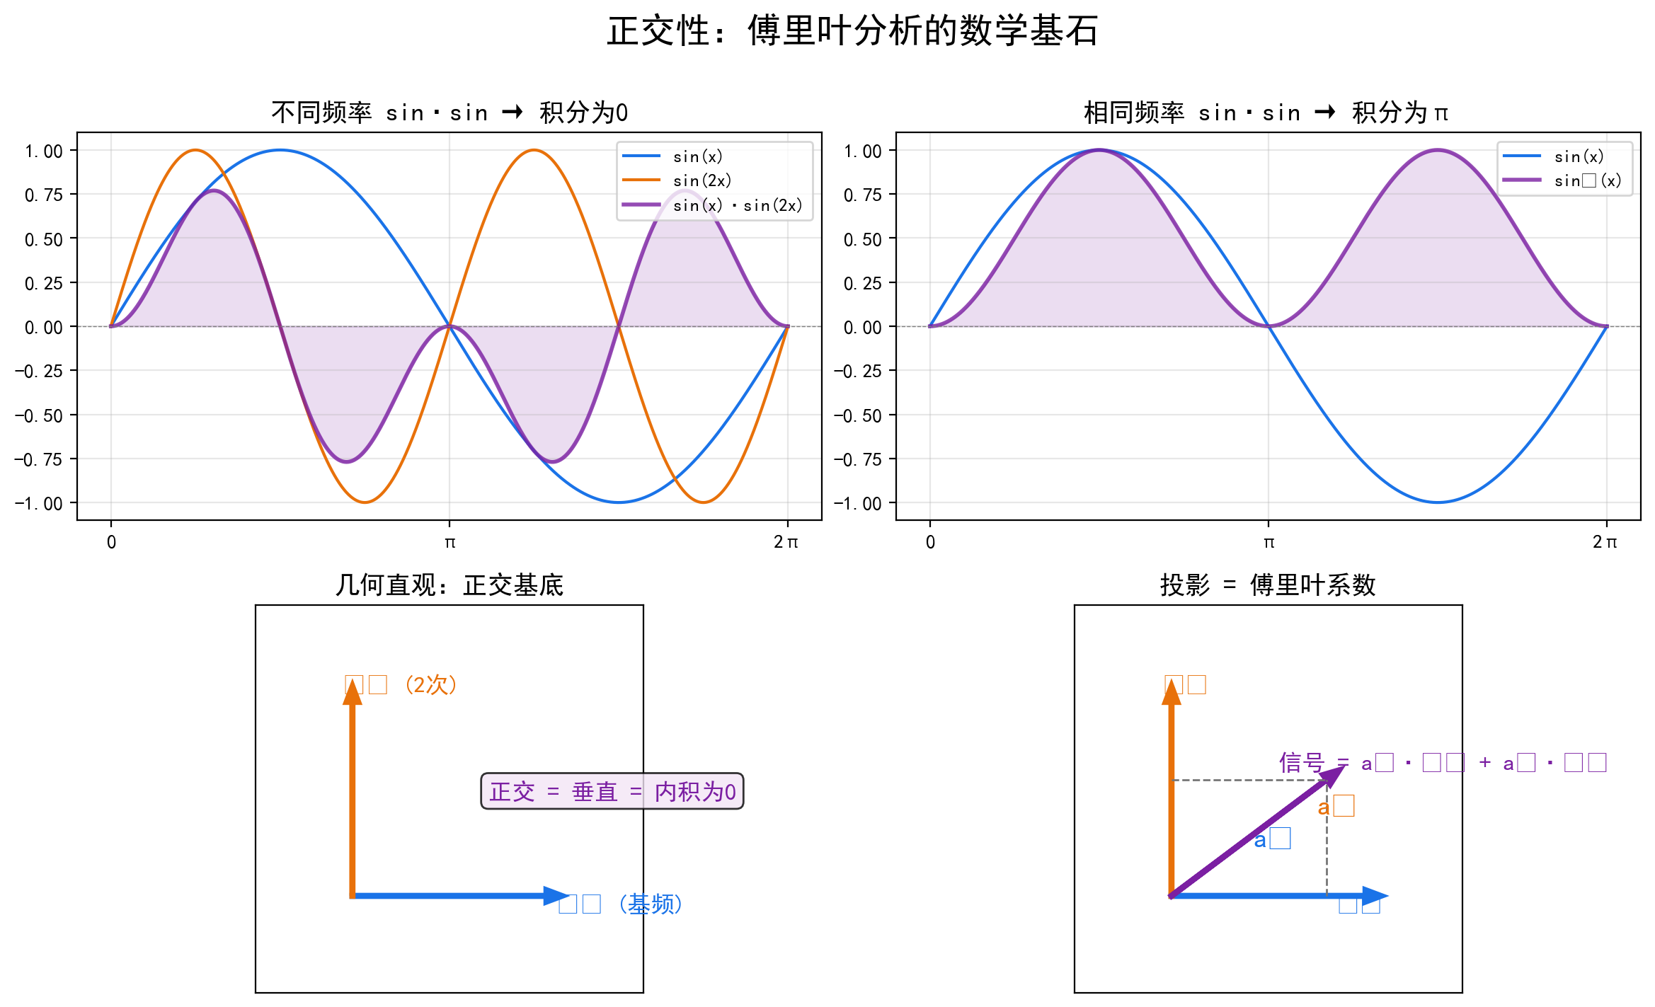
正交性：傅里叶分析的数学基石
sin(nx) 和 sin(mx) 在 [0, 2π] 上的内积：当 n≠m 时为 0，当 n=m 时为 π —— 就像坐标系中互相垂直的基向量
4 / 13

Slide 5
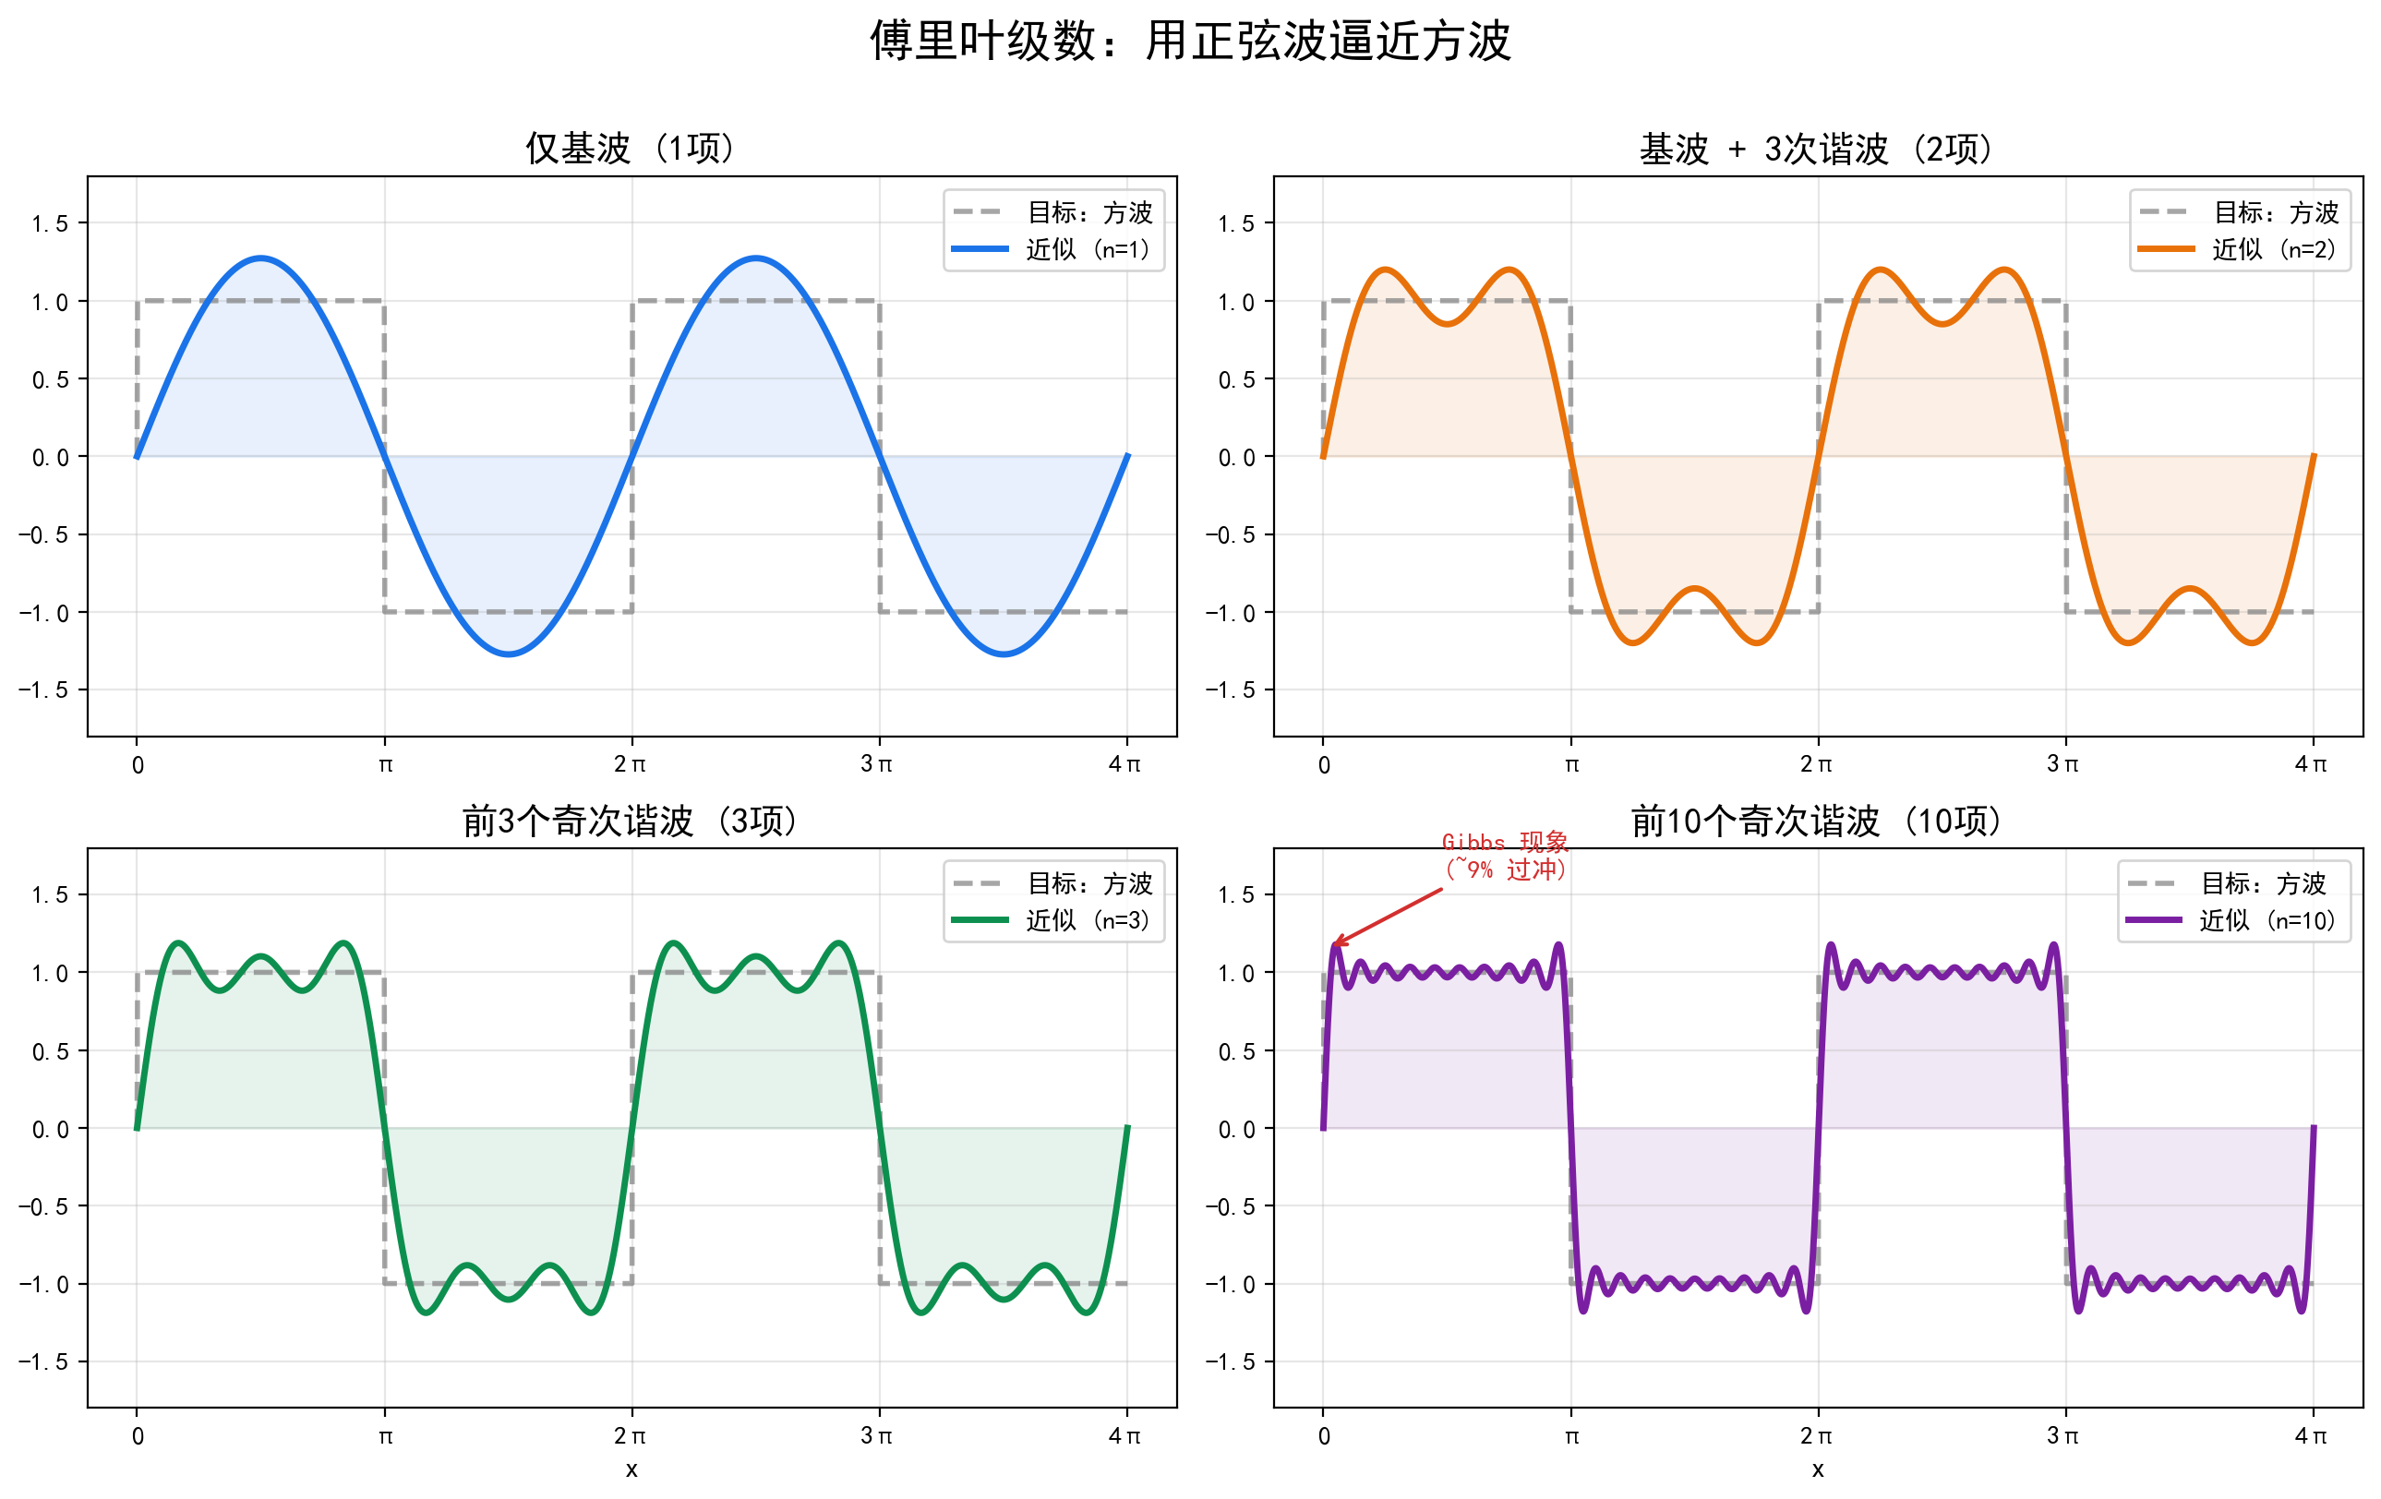
傅里叶级数：用正弦波拼出方波
随着谐波项数增加，近似越来越精确。边缘的过冲（Gibbs 现象）永远存在，幅度约 9%
5 / 13

Slide 6
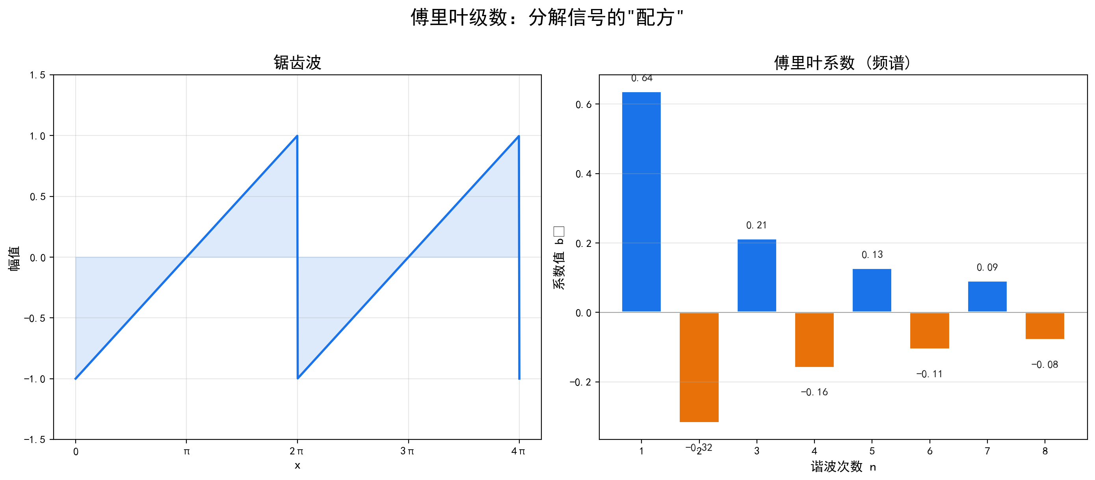
傅里叶系数：信号的频率配方
每个系数 bₙ 表示第 n 次谐波在信号中的含量——系数越大，该频率分量越重要
6 / 13

Slide 7
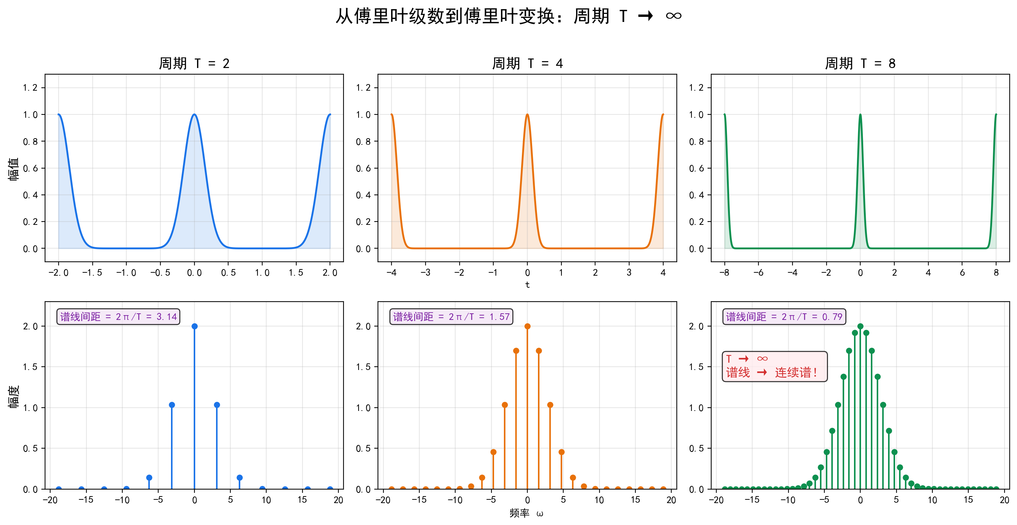
从傅里叶级数到傅里叶变换
当信号周期 T → ∞，离散谱线间距 2π/T → 0，变为连续频谱——傅里叶变换由此诞生
7 / 13

Slide 8
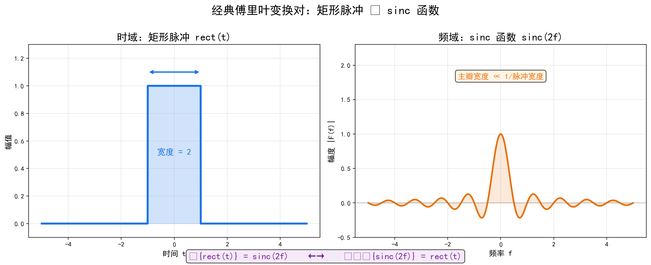
傅里叶变换：核心公式
傅里叶变换 (Forward)
F(ω) = ∫ f(t) e^{-jωt} dt
傅里叶逆变换 (Inverse)
f(t) = (1/2π) ∫ F(ω) e^{jωt} dω
━━━━━━━━━━━━━━━━
核心理念
将时域信号 f(t) 映射到频域 F(ω)
e^{-jωt} 是基函数，F(ω) 是每个频率的权重
正弦和余弦通过欧拉公式统一起
8 / 13

Slide 9
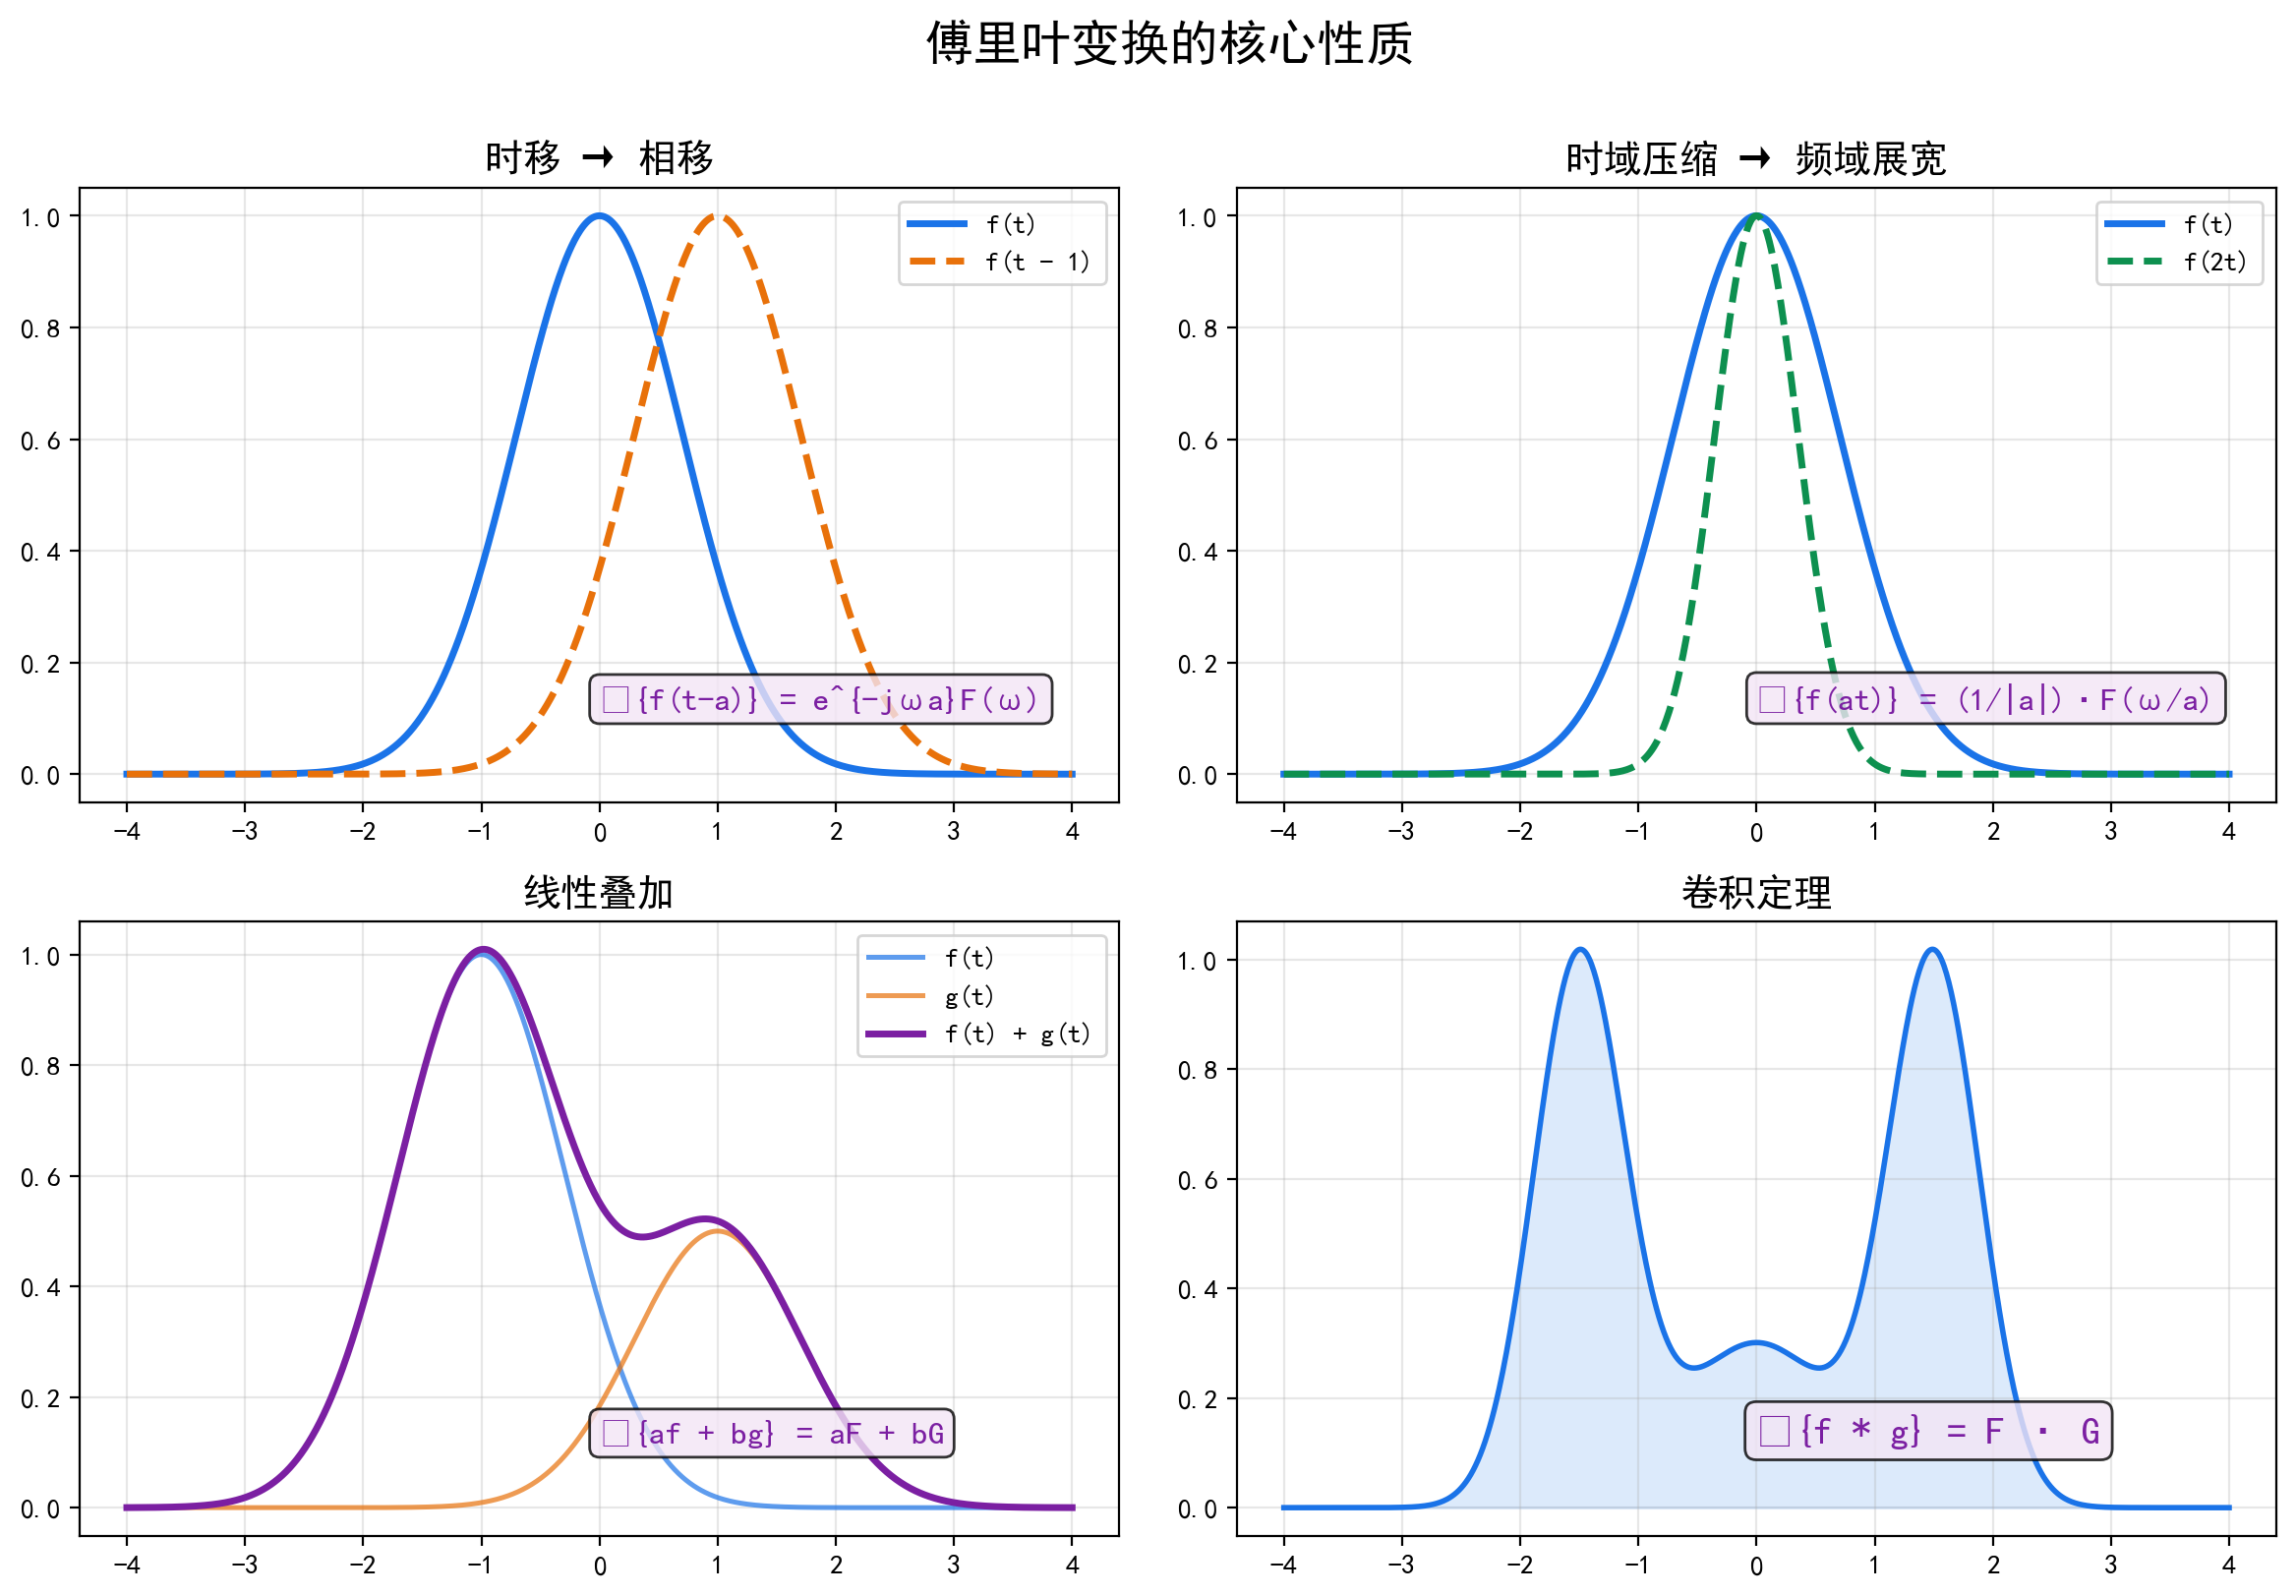
傅里叶变换的核心性质
线性、时移、尺度变换、卷积定理——这些性质让傅里叶变换成为强大的分析工具
9 / 13

Slide 10
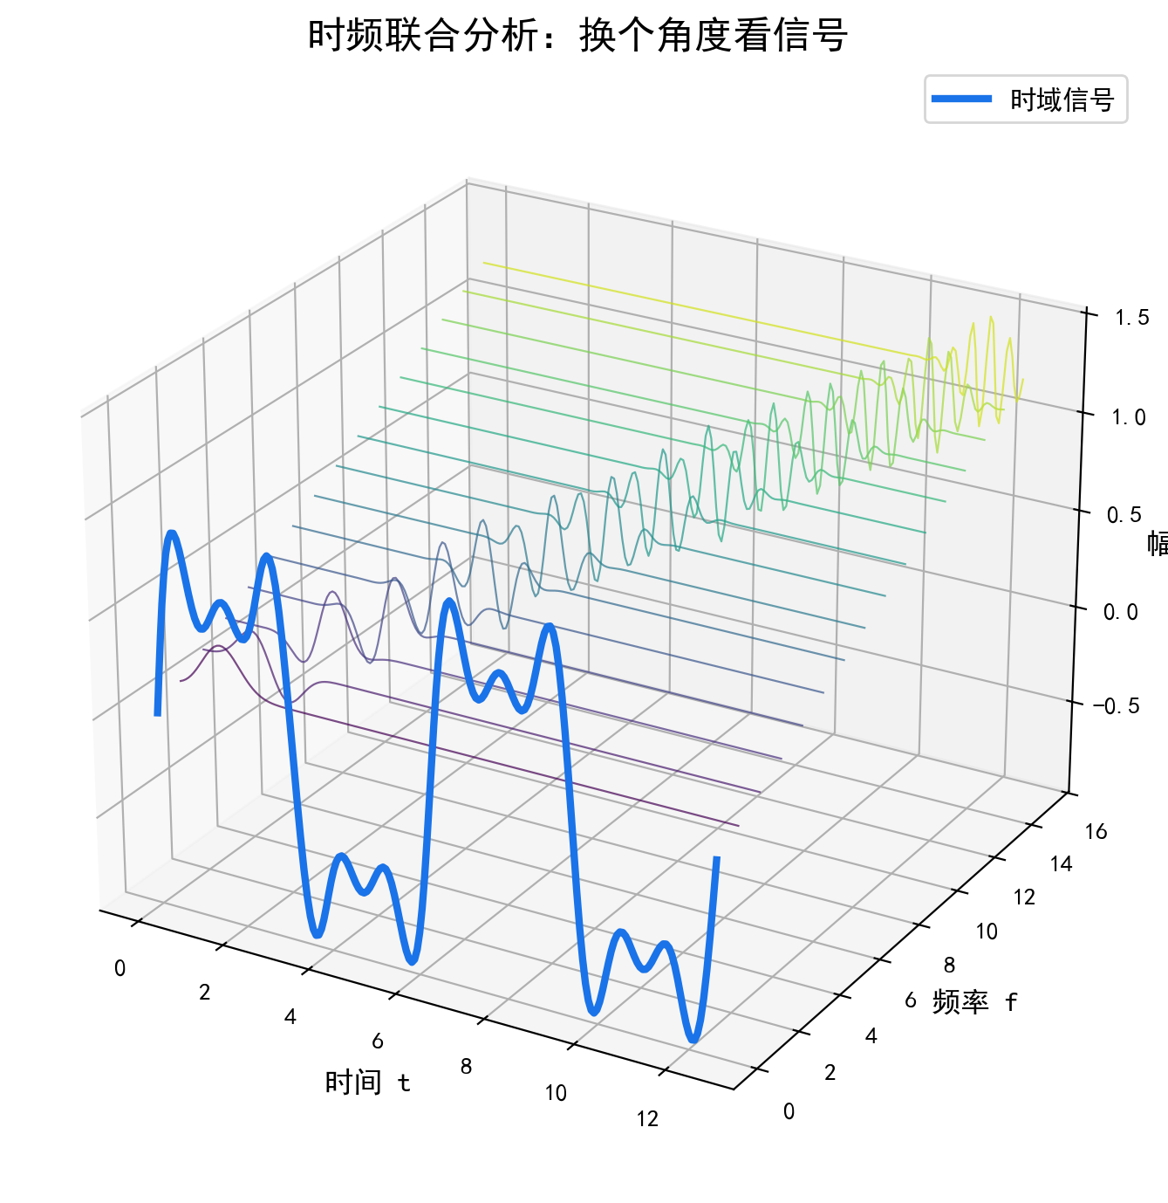
时频联合分析：换个维度看信号
3D 视角下，信号在时间—频率平面上展开——每个时刻的频率成分一目了然
10 / 13

Slide 11
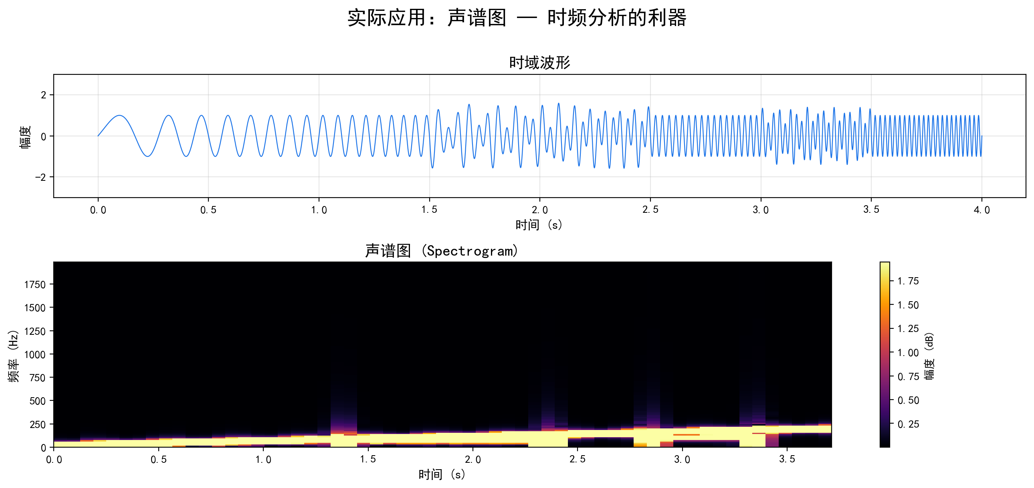
实际应用：声谱图分析
短时傅里叶变换 (STFT) 让我们能看到信号频率随时间的变化——语音识别、音乐分析的核心技术
11 / 13

Slide 12
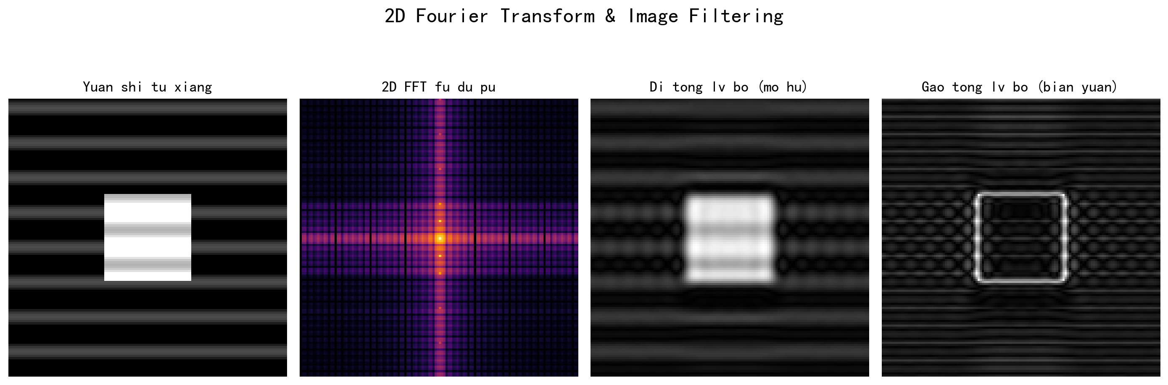
二维傅里叶变换与图像滤波
图像的 2D FFT 将空间域转换到频率域。低通滤波 = 模糊，高通滤波 = 边缘检测——JPEG 压缩的核心原理
12 / 13

Slide 13
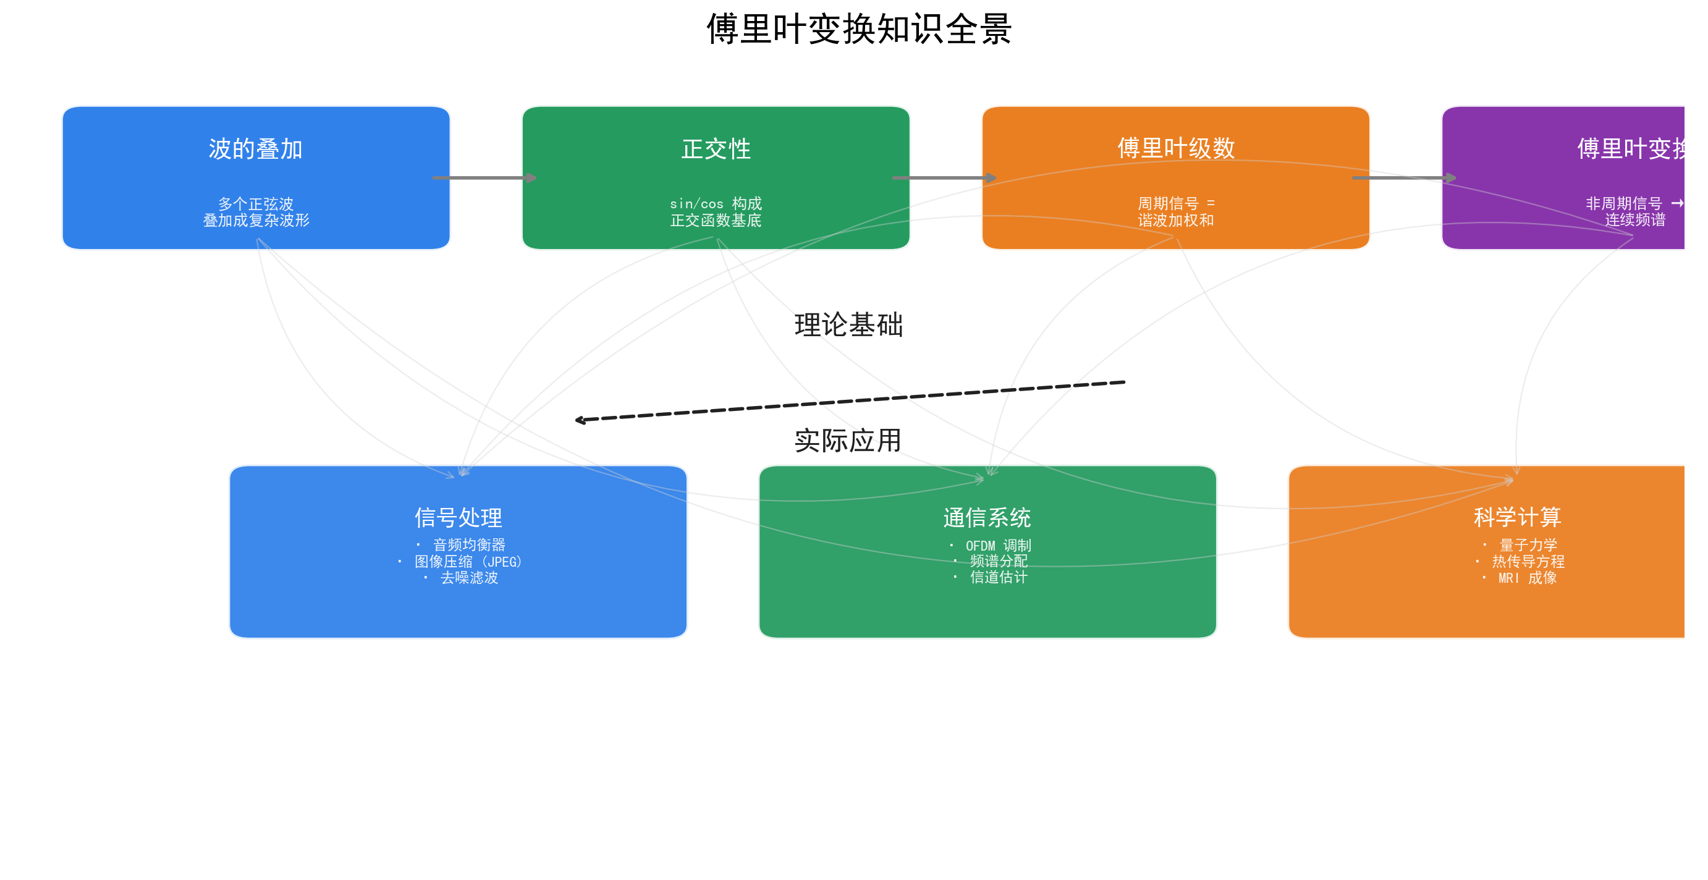
谢谢观看!

